Slide 1
2. SQL の基本 SQL の役割、テーブルと属性、テーブル定義、問い合わせ（クエリ）
URL: https://www.kkaneko.jp/de/ds/index.html
金子邦彦
謝辞：この資料では「いらすとや」のイラストを使用しています

Slide 2
① キャリア面での成長
② データベースを用いた意思決定のスキル向上
③ 自己成長と問題解決能力の向上
現代のデジタル化されたビジネス環境において価値があり、個人および組織の成功に寄与

Slide 3
アウトライン
データベースシステムの基本概念
リレーショナルデータベースの特性
テーブルの構造
問い合わせ（クエリ）の役割
SQL
SQL によるテーブル定義
SQL による問い合わせ（クエリ）

Slide 4
2-1. データベースシステムの基本概念

Slide 5
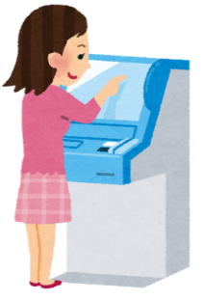
データベースとは
データベースは、特定のテーマや目的に従って収集された大量のデータ
取引
記入
データ収集
データベース
計測
撮影
データ保存
銀行、商店、交通機関、電話会社などさまざま

Slide 6
データベースシステムとは
データベースシステムは，データベースを扱う IT のシステム
【主要目的】
大量のデータを安全かつ効率的に保存、管理、検索、共有することで、迅速な業務実行と正確な意思決定が可能になる。
データベースシステム
＝ データベース（データの集まり）
＋ データベース管理システム（ソフトウエア）

Slide 7
2-2. リレーショナルデータベースの特性

Slide 8
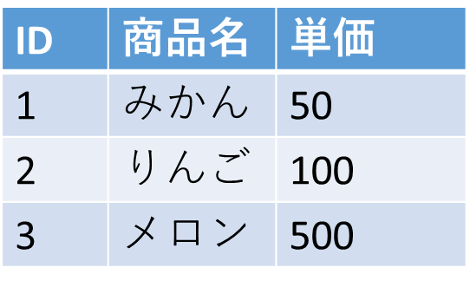
リレーショナルデータベースと他のデータベースの違い
リレーショナルデータベース
データをテーブルと呼ばれる表形式で保存
（この形式は、エクセルのワークシートに似ている）
SQL 言語を使って、データの管理と検索が行える
テーブル形式でデータを整理することで、データの構造化、整合性、永続性が保証される。
他のデータベース
「NoSQL」などの別の種類のデータベースでは、データ形式がより柔軟である。
データ形式は柔軟であるが、データの構造化と整合性に関する能力はリレーショナルデータベースより制限される。

Slide 9
リレーショナルデータベースの仕組み
データをテーブルと呼ばれる表形式で保存
テーブル間は関連で結ばれる。複雑な構造を持ったデータを効率的に管理すること可能に。
関連

Slide 10
リレーショナルデータベースが普及している理由
使いやすい
信頼性が高い
データをテーブルと呼ばれる表形式で保存（エクセルに似ていてなじみやすい）
データの管理と検索が、SQL 言語を使って、簡単に行える

Slide 11
2-3. テーブルの構造

Slide 12
テーブルと属性
テーブル
テーブル名：商品
ID | 商品名 | 単価
1 | みかん | 50
2 | りんご | 100
3 | メロン | 500
「ID」と「商品名」と「単価」の属性
Notes:
テーブルは、属性という列に分かれています。
こちら、左のテーブルは、ID属性と、商品属性と、単価属性の３つがあります。
こちら、右のテーブルは別のテーブルです。属性の名前も数も違います。
ID属性と、購入者属性と、数量属性の４つがあります。

Slide 13
テーブルの属性（列）と行
属性（列）
データの種類に対応する
ID、商品名、単価など
行
属性に基づいた具体的なデータの集まり
「1 みかん 50」など

Slide 14
属性のデータ型
ID | 商品名 | 単価
1 | みかん | 50
2 | りんご | 100
3 | メロン | 500
属性名
テーブル
の本体
整数で
オートナンバー テキスト 整数
それぞれの属性のデータ型
※オートナンバーは，自動で 1,2,3 のように通し番号が付くもの
Notes:
データ型は属性ごとに設定します。
このテーブルの例で示すように、
ID属性はオートナンバー、
商品属性には短いテキスト、
単価属性には数値というように、
属性ごとに異なるデータ型を設定することができます。
こうして設定されたデータ型と違うデータを入れることはできません。
例えば、単価属性が数値に設定されているとき、
数値でないデータを入れることはできません。

Slide 15
属性のデータ型
Access の主なデータ型 | SQL のキーワード
 | NULL | 空値
短いテキスト | CHAR | 文字列
テキスト | TEXT | 文字列
数値 | INTEGER, REAL | 整数や浮動小数点数
日付／時刻 | DATETIME | 日付や時刻など
Yes／No | BIT, BOOL | ブール値
※ 整数は INTEGER, 浮動小数点数（小数付きの数）は REAL
※ 短いテキストは半角 255文字分までが目安
それ以上になる可能性があるときはテキスト

Slide 16
テーブルのセル
セル
属性と行が交差したところに位置する
セルには、１つの値だけが入る
セルに入る値は、属性のデータ型に応じたものでなければならない

Slide 17
テーブルの性質 ①
テーブル名：福山駅行き
時 | 分
8 | 0
8 | 20
8 | 45
12 | 30
17 | 20
17 | 40
リレーショナルデータベースで
扱えないテーブルの例
時 | 分
8 | 0, 20, 45
12 | 30
17 | 20, 40
□ １つのセルに複数の値を
入れることはない
☑ リレーショナルデータベースでは、
１つのセルに１つの値

Slide 18
テーブルの性質 ②
リレーショナルデータベースで
扱えないテーブルの例
テーブル名：福山駅行き
時 | 分
8 | 0
8 | 20
8 | 45
12 | 30
17 | 20
17 | 40
時 | 分
8 | 0
 | 20
 | 45
12 | 30
17 | 20
 | 40
☑ リレーショナルデータベースでは、
１つのセルに１つの値
□ マルチカラムにはしない

Slide 19
まとめ
属性（列）
データの種類を表す（例：ID、商品名）。
各属性は特定のデータ型を持つ（例：整数）。
行：
属性に基づいてデータを格納。例：「1, みかん, 50」。
セル：
属性と行が交差する点に位置する。一つのセルには一つの値のみ。

Slide 20
2-4. 問い合わせ（クエリ）の役割

Slide 21
問い合わせ（クエリ）とは何か
問い合わせ（クエリ）は、データベースから必要なデータを検索、加工するための指令のこと。
リレーショナルデータベースシステムにおいては、問い合わせ（クエリ）は、 SQL を使用して実行できる。

Slide 22
問い合わせの目的と用途
データの検索: 何らかの条件に合致するデータを見つけ出す
データの加工: 不要なデータは表示しない、集計・集約や計算、並べ替え（ソート）、複数テーブルの結合など
データの挿入: データベースに新規データを追加
データの更新: すでに存在するデータの変更
データの削除: 不要なデータの除去

Slide 23
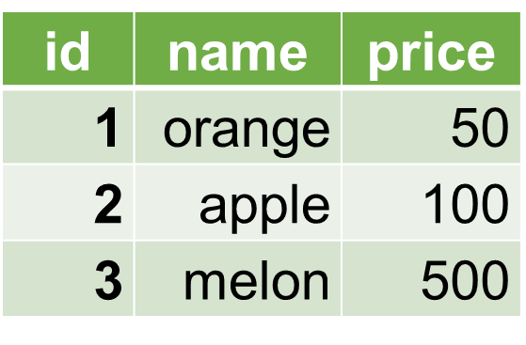
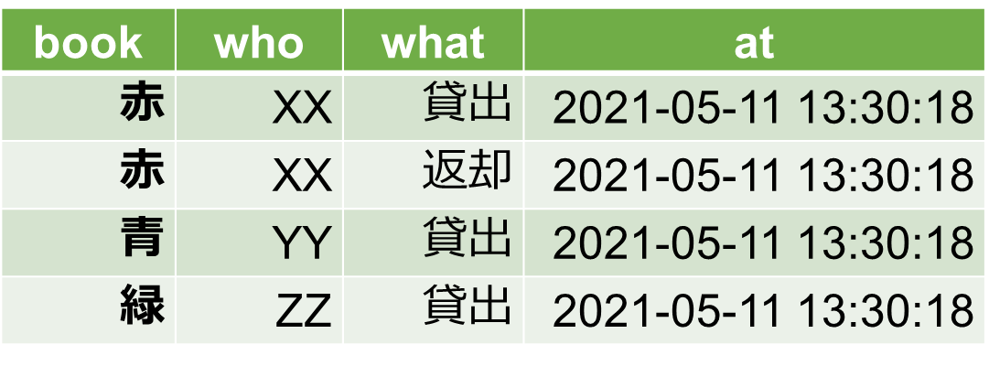
問い合わせ（クエリ）の仕組み
問い合わせ（クエリ）
の最終結果
問い合わせ（クエリ）
データベースシステム

Slide 24
問い合わせ（クエリ）の仕組み
発行: 「問い合わせ」をデータベースシステムに送信。
解析・取得: 「問い合わせ」が解析され、必要なデータがデータベースから読み込まれる。
加工: 計算、集計・集約、並べ替え（ソート）、結合などのさまざまな加工が行われる。
返却: 結果を、ユーザーやアプリケーションに送る。

Slide 25
問い合わせ（クエリ）の役割まとめ
問い合わせ（クエリ）はデータベースからデータを取得・操作する指令。リレーショナルデータベースシステムでは、通常は、SQLを使用。
目的と用途
検索: 条件に合ったデータを抽出
加工: 集計・集約、並べ替え（ソート）、結合など
挿入、更新、削除: 新規データの追加、既存データの修正、不要データの除去。
問い合わせはデータの効率的な検索、加工、管理に不可欠

Slide 26
2-4. SQL

Slide 27
SQL
SQL は、リレーショナルデータベースシステムで、問い合わせ（クエリ）や、その他、さまざまな機能を実行できる
人間が SQL を作成し、実行
プログラムの中で
SQL の機能を利用

Slide 28
SQL の重要性
問い合わせ：SQLを使用してデータの検索、加工、挿入、更新、削除が行える。
テーブル定義：SQLでデータベースのテーブル構造を定義することができる。
簡潔さ：少量のSQLで複雑なデータ操作が可能。
汎用性：多くのリレーショナルデータベースで対応し、業界標準として広く採用されている。
柔軟性：データの並べ替え（ソート）、集計・集約など、多様な操作が可能。
性能：小規模から大規模なデータベースに対応し、高いパフォーマンスを発揮。
リレーショナルデータベースシステムの主要機能

Slide 29
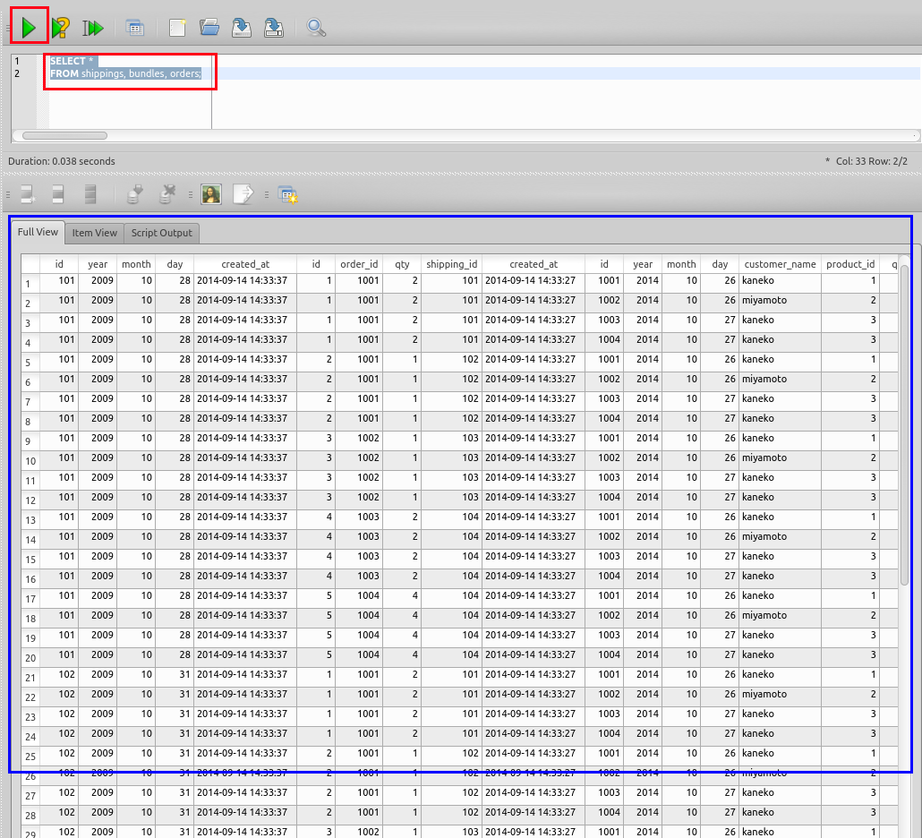
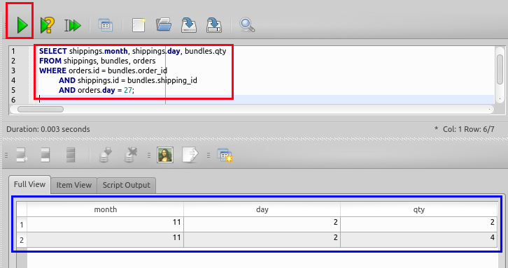
問い合わせ（クエリ）の例 ① データの検索
SQL
結果
元データ

Slide 30
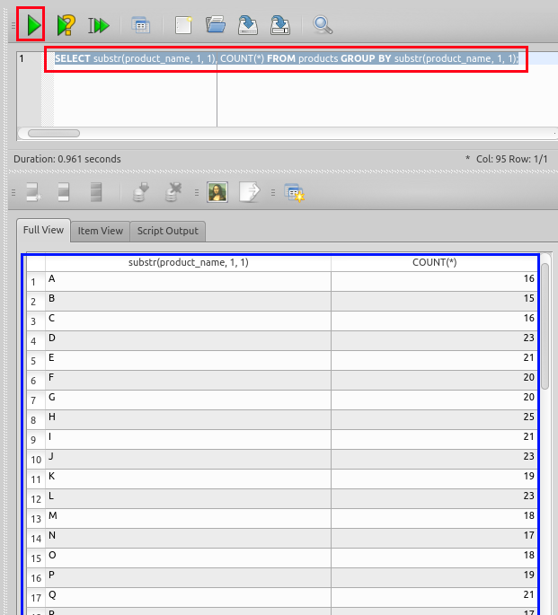
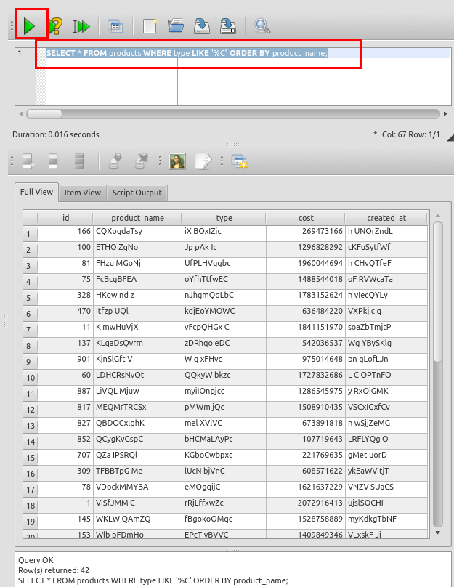
問い合わせ（クエリ）の例 ② 集計・集約，並べ替え（ソート）
SQL
SQL
集計・集約
並べ替え（ソート）

Slide 31
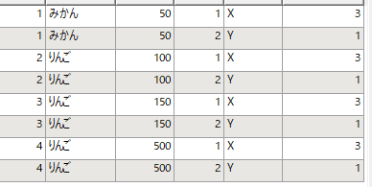
問い合わせ（クエリ）の例 ③ ２つのテーブルの結合
商品
SQL
select * from 商品, 購入
ID | 商品名 | 単価
1 | みかん | 50
2 | りんご | 100
3 | りんご | 150
4 | メロン | 500
購入
ID | 名前 | 商品
1 | X | 3
2 | Y | 1
結果

Slide 32
SQLの実用例
① SQL コマンドによるデータベースの利用
データ検索、給与が50,000以上の従業員の情報を全て取得
SQL: SELECT * FROM employees WHERE salary > 50000;
データ挿入、名前が'John'、年齢が30、給与が55,000の新しい従業員を追加
SQL: INSERT INTO employees (name, age, salary) VALUES ('John', 30, 55000);
データ削除、年齢が60より上の従業員のデータを削除
SQL: DELETE FROM employees WHERE age > 60;
② プログラム中の処理の一部を SQL で実行
注文処理、ユーザーIDが1で商品IDが101の商品を2個注文します。
SQL: INSERT INTO orders (user_id, product_id, quantity) VALUES (1, 101, 2);
③ データ分析での SQL の役割
2022年1月1日から2022年1月31日までの売上合計を計算
SQL: SELECT SUM(sales_amount) FROM sales WHERE date BETWEEN '2022-01-01' AND '2022-01-31';

Slide 33
SQL 活用のビジョン
データ管理
リアルタイム情報: ウェブサービスやアプリケーションでリアルタイムにデータを参照・更新。
例: オンラインショッピングサイトでの在庫確認
データの自動分析
自動化: 定期的なレポート作成、データのクリーニングなどを自動化。
例: 毎月の売上レポートの自動生成
データの安全性と一貫性
リレーショナルデータベースシステムのトランザクションの機能を活用
例: 銀行での送金処理
データの共有
リレーショナルデータベースを他社と共有
例: 在庫データをサプライヤーと共有。SQLでデータアクセス

Slide 34
SQL の機能概要
問い合わせ
select, from, where: データの検索・加工する
insert into: 新しい行をテーブルに追加（挿入）
update, set: 条件に一致する行を更新
delete from: 条件に一致する行を削除
group by: データを条件でグループ化（集計・集約のため）
order by: データを昇順・降順で並べる
テーブル定義
create table: テーブル定義
その他多数の機能
別の回で詳細を説明

Slide 35
SQL の未来展望
AIとの連携
AI が SQL コマンドを自動生成。高度な分析。
リアルタイム分析
携帯無線通信を活用。リアルタイムでのデータ分析や 共有がより便利に

Slide 36
SQL の文法
大文字小文字
SQLは大文字・小文字を区別しない。
SELECTとselectは同じ。
改行
SQL文は途中で改行しても問題ない。
改行はコードの可読性を高める。
セミコロン (;)
一つのSQL文のみの場合、末尾の;は省略可能。
２つ以上のSQL文を連ねる場合は、;で文を区切る必要がある。

Slide 37
SQL まとめ
SQLの基本機能
問い合わせ: select
テーブル定義: create table
簡潔さ: 多機能であり、短い SQL でもさまざまな機能を使える
汎用性: 複数のリレーショナルデータベースシステムで使用可能。
実用例
データを最新に保つための操作: insert, detete など。
データ分析: 売上、トレンド分析。
活用のビジョン
データ管理: リアルタイムでデータを利用、更新。
自動化: レポート生成。
文法の特性
大文字小文字: SQL は、大文字、小文字を区別しない
セミコロン: 複数文では必須。

Slide 38
2-6. SQL によるテーブル定義

Slide 39
データベースの構築手順
ID | 購入者 | 商品ID | 数量
ID | 購入者 | 商品ID | 数量
1 | X | 1 | 10
2 | Y | 2 | 5
ID | 名前 | 単価
ID | 名前 | 単価
1 | みかん | 50
2 | りんご | 100
3 | りんご | 150
データベース
設計
データベース生成
※ 最初，データベースは空
テーブル定義
「こういうテーブルを使いたい」と設定するだけなので、テーブルは空
データ追加

Slide 40
テーブル定義とデータの追加
① テーブル定義を行う
データベース内でデータをどのように格納するかをデザイン（設計）し、データベースシステムで設定する
テーブル名の指定
属性名の指定
属性のデータ型の指定： 例、「数字」、「テキスト」など
データの整合性を保つための制約の指定も可能： 例、「同じ番号は２度現れない」など
② 続いて、テーブルに実際のデータを追加
テーブル定義で設定した属性、データ型、制約に従ってデータベースを整備

Slide 41
テーブル定義とデータの追加
① テーブル定義
テーブル名：商品
属性名：ID、商品名、単価
属性のデータ型：数値、テキスト、数値
データの整合性を保つための制約：なし
② 続いて、テーブルに実際のデータを追加
ID | 商品名 | 単価
1 | みかん | 50
2 | りんご | 100
半角の数値
テキスト
半角の数値

Slide 42
テーブル定義を行う SQL 文
create table
テーブルを定義する。
例 create table テーブル名 (列1 型1, 列2 型2);

Slide 43
SQL によるテーブル定義
テーブル名：商品
属性名：ID、商品名、単価
属性のデータ型：数値、テキスト、数値
データの整合性を保つための制約：なし
ID | 商品名 | 単価
create table 商品 (
ID autoincrement,
商品名 text,
単価 integer
);
半角の数値
テキスト
半角の数値
SQL文
※ Access では
「integer autoincrement」と
書かずに「autoincrement」

Slide 44
SQL によるテーブル定義
テーブル名：商品
ID | 商品名 | 単価
1 | みかん | 50
2 | りんご | 100
3 | メロン | 500
create table 商品 (
ID autoincrement,
商品名 text,
単価 integer
);
区切りの半角カンマ
SQL文
※ Access では
「integer autoincrement」と
書かずに「autoincrement」
Notes:
テーブルは、属性という列に分かれています。
こちら、左のテーブルは、ID属性と、商品属性と、単価属性の３つがあります。
こちら、右のテーブルは別のテーブルです。属性の名前も数も違います。
ID属性と、購入者属性と、数量属性の４つがあります。

Slide 45
2-7. SQL による問い合わせ（クエリ）

Slide 46
SQL のキーワード select, from, where
select
問い合わせ（クエリ）のための基本的な命令。
取得したいデータの指定
from
データ取得の対象となるテーブルを指定
例：select * from テーブル名;
where
特定の条件を満たす行の選択
例：select * from テーブル名 where 列1 = 値1;

Slide 47
ＳＱＬの使い方
ID | 名前 | 単価
1 | みかん | 50
2 | りんご | 100
3 | りんご | 150
リレーショナルデータベースシステムに
コマンドを送る
データベース
利用者
データベース
結果が返ってくる

Slide 48
問い合わせ（クエリ）のバリエーション
① select * from 商品;
② select 商品名, 単価 from 商品;
③ select 商品名, 単価 from 商品 where 単価 > 80;
SQLは簡潔で単純

Slide 49
問い合わせ（クエリ）のバリエーション
select * from 商品
元のテーブルのまま表示
問い合わせ（クエリ）
のコマンド
商品テーブル
ID | 商品名 | 単価
1 | みかん | 50
2 | りんご | 100
3 | メロン | 500

Slide 50
問い合わせ（クエリ）のバリエーション
select 商品名, 単価 from 商品
必要な属性を選ぶ（射影）
問い合わせ（クエリ）
のコマンド
商品テーブル
ID | 商品名 | 単価
1 | みかん | 50
2 | りんご | 100
3 | メロン | 500

Slide 51
問い合わせ（クエリ）のバリエーション
select 商品名, 単価 from 商品
where 単価 > 80;
必要な属性を選び（射影），
行を絞り込む（選択）
問い合わせ（クエリ）
のコマンド
商品テーブル
ID | 商品名 | 単価
1 | みかん | 50
2 | りんご | 100
3 | メロン | 500

Slide 52
SELECT * FROM ＜テーブル名＞
元の単一テーブルをそのまま出力
ID | 名前 | 単価
1 | みかん | 50
2 | りんご | 100
3 | りんご | 150
4 | メロン | 500
ID | 名前 | 単価
1 | みかん | 50
2 | りんご | 100
3 | りんご | 150
4 | メロン | 500
SELECT * FROM 商品;

Slide 53
SELECT ＜属性名リスト＞ FROM ＜テーブル名＞
属性を限定する
名前 | 単価
みかん | 50
りんご | 100
りんご | 150
メロン | 500
ID | 名前 | 単価
1 | みかん | 50
2 | りんご | 100
3 | りんご | 150
4 | メロン | 500
SELECT 名前, 単価 FROM 商品;
名前
みかん
りんご
りんご
メロン
SELECT 名前 FROM 商品;

Slide 54
WHERE 付き
行の選択
ID | 名前 | 単価
1 | みかん | 50
2 | りんご | 100
3 | りんご | 150
4 | メロン | 500
名前 | 単価
りんご | 100
りんご | 150
メロン | 500
SELECT 名前, 単価 FROM 商品
WHERE 単価 > 80;

Slide 55
全体まとめ①
2-1. データベースシステムの基本概念
データベースは大量のデータの集まりで、データベースシステムはそれを扱うITのシステム。
データベースシステムの主要な目的は、データの安全な管理、効率的な検索、共有によって業務の迅速化と正確な意思決定を可能にすること。
2-2. リレーショナルデータベースの特性
テーブル形式でデータを保存し、SQL言語を使用してデータの管理と検索を行う。
データは構造化され、整合性と永続性を保証。
リレーショナルデータベースは使いやすく、信頼性が高いため普及している。
2-3. テーブルの構造
テーブルは属性（列）と行から構成され、属性はデータ型を持つ。
属性のデータ型は整数、文字列など。
セルには、１つの値だけが入る。セルの値は、属性のデータ型に従う。

Slide 56
全体まとめ②
2-4. 問い合わせ（クエリ）の役割
データベースからデータを検索、加工などするための指令
主な目的はデータの検索、加工、挿入、更新、削除
2-5. SQL
SQLはリレーショナルデータベースシステムで使用される言語
問い合わせ（select）、データ挿入（insert）、データ更新（update）、データ削除（delete）などがあり、不可欠なもの
2-6. SQLによるテーブル定義
テーブル名、属性名、属性のデータ型、制約などを指定。
create table テーブル名 (列1 型1, 列2 型2); のようになる。
2-7. SQLによる問い合わせ
select, from, where により、射影や選択などを行う。

Slide 57
① キャリア面での成長
データベース管理およびSQLスキルは、多くの産業や職種で非常に重要です。データアナリスト、データベース管理者、ソフトウェアエンジニアなどの職種において、SQLスキルを持つことはキャリア面での成長につながります。
② データベースを用いた意思決定のスキル向上
データベースとSQLの理解は、データベースを利用した意思決定に不可欠です。データを収集、整理、分析し、意思決定に活かす能力は、リーダーシップ力を強化します。データ分析を通して、洞察を得ることことは、戦略的な意思決定のスキル向上につながります。
③ 自己成長と問題解決能力の向上
SQLを学ぶことは、問題解決能力の向上につながります。SQLを考えるプロセスは、論理的思考を養います。これらスキルの向上で、自己成長が促進されます。また、新しい技術やツールを学びたいという意欲向上につながります。
現代のデジタル化されたビジネス環境において価値があり、個人および組織の成功に寄与

Slide 58
自習
自習１．データベースシステムの基本概念
目標:データベースシステムの基本的な理解を深める
課題:
インターネットや授業の資料を用いて、以下のトピックについて自習し、自分の言葉でまとめてください。
データベースとは何か？
データベースシステムの主要な目的は何か？
データベースシステムの重要性
ヒント：インターネットなどで調べ、自分自身で要点をまとめるとき、理解を深めるために、実際の例やアプリケーションも意識して調べてみてください。
（提出の必要はありません）

Slide 59
自習
自習２．リレーショナルデータベースの特性
目標:リレーショナルデータベースの特性を理解について理解を深める
課題:
インターネットや授業の資料を用いて、以下のトピックについて自習し、自分の言葉でまとめてください。
リレーショナルデータベースと他のデータベースの違いは何か？
リレーショナルデータベースの仕組みについて説明してみてください。
ヒント：リレーショナルデータベースと他のデータベース（例：NoSQL）の違いや、リレーショナルデータベースのテーブル構造に焦点を当てて学習しましょう。自主的に、好奇心を持って行動することは、自立力の向上にも大切です。
（提出の必要はありません）

Slide 60
自習
自習３．テーブル定義
目標: テーブル定義について理解を深める
課題:
①まず、テーマを決めてください。自分が興味を持てるものを自由に
決めてください。
図書館、学生管理、在庫管理など
②①で決めたテーマには、どのようなデータが必要ですか
③②を考えながら、テーブル定義（テーブル名や属性名）を考察して
みてください
ヒント：将来の授業で「テーブル定義」の実際にやり方を学んだら、Access 等を使って、テーブル定義にもチャレンジすることで、自分で考えたテーブル名や属性名が良さそうか、確認できます。
（提出の必要はありません）

